Slide 1
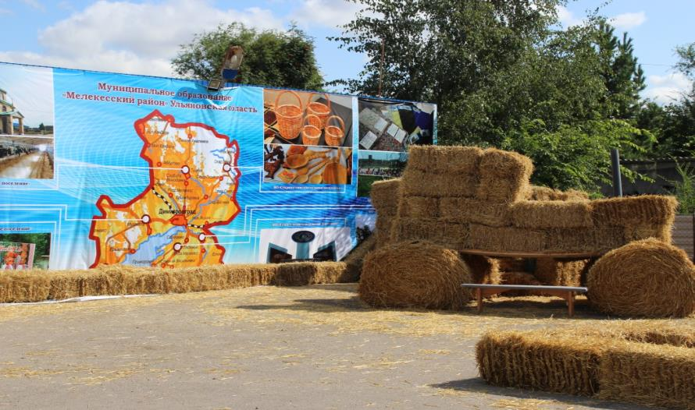
MO“Melekessky区”乌里扬诺夫斯克地区
人口 34 500 个人。
广场面积3472平方公里。
成立于1928年，

Slide 2
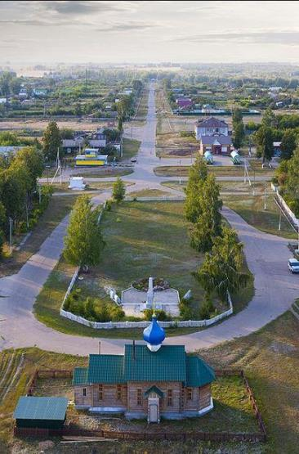
历史信息
Melekessky区 - 行政区域单位和俄罗斯联邦乌里扬诺夫斯克州的直辖市。广场上，成立于1928年的区域的面积最大，地区名来自河。Melekes。
历史Melekessky区起源于下半年 XVII 世纪，施工时 Zakamsk增强条带。在此期间，还有这些地方的许多定居点。
积极发展Melekessky区域中期开始 第十八 世纪。 Simbirskikh河Melekess商家几乎一前一后，分别建酒厂，这是大规模的面包酒和酒精进行。的区域的有利位置确保稳定分布作为主产物和废物产品。

Slide 3
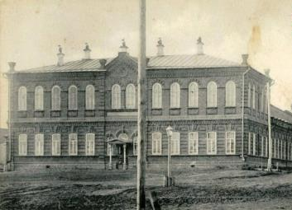
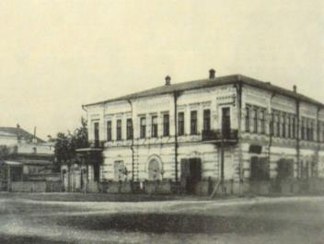
积极发展Melekessky区域中期开始 第十八 世纪。 Simbirskikh河Melekess商家几乎一前一后，分别建酒厂，这是大规模的面包酒和酒精进行。的区域的有利位置确保稳定分布作为主产物和废物产品。
在结束 XIX世纪开始出现并面粉厂部门的公司和1913年9个钢厂工作。此外，Melekessky面积均啤酒厂发展木材加工和木材加工。他们建立学校，医院，教堂，清真寺。

Slide 4
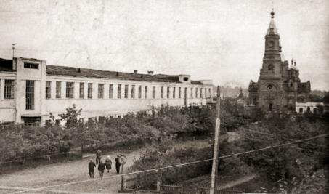
1917年革命 Melekessky区没有去很长，几乎到了第二次世界大战的开始。不绕过Melekessky区和饥荒于1921年，伏尔加河地区，在该地区迅速移动离他而去，并开始发展新的力量。开设了工厂，生产，集体农庄和国营农场。
不要停留在一侧的二战期间的面积，以超过六千撤离了维捷布斯克袜类针织工厂。在前面的需要，所有的生产工作。
战争，中间经过 XX世纪经济继续战前的快速增长速度。内置：teleretranslyator，原子反应堆，联合技术毛毡， DAAZ。 MZKA。
在Melekessky史上具有重要意义
农业生产区有
NK合作而得名 克鲁普斯卡娅。1983年，经济首次达到了产量 - 每公顷30个公担。
有一个持续加强
物质技术基础

Slide 5
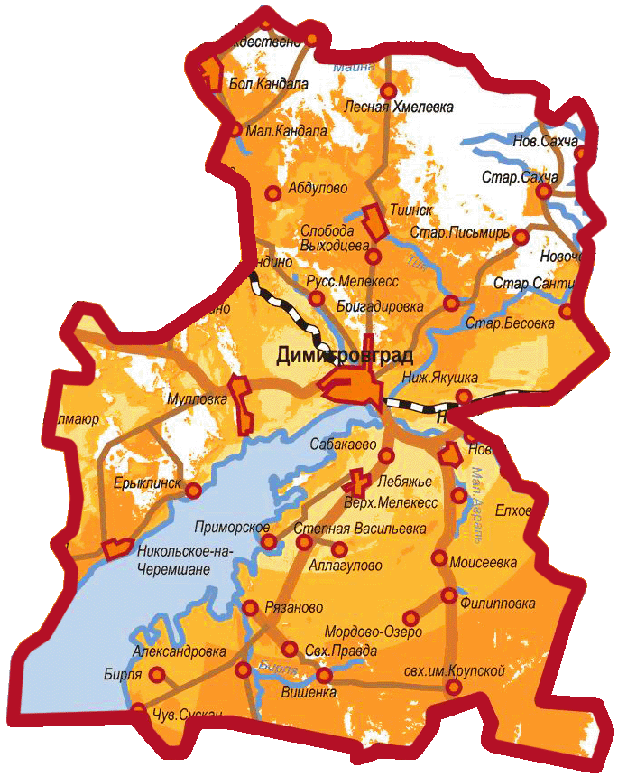
行政区划
Melekessky区包括六个农村居民点： Novoselkinskoe。 Lebyazhye。 Nikolocheremshanskoe。 Riasanovsky。 Starosahchinskoe。 Tiinskoe 和两个城市住区： Mullovskoe。 Novomaynskoe。
该地区位于乌里扬诺夫斯克州的左岸。在西北部它被镶上Staromaynskim 区，在西部 - Cherdaklinsky 区，在东部 - Novomalyklinsky 乌里扬诺夫斯克地区的区。
邻居 - 是347200公顷土地464公里。农村公路的总长度，24条路线，发达的社会基础设施：学校，幼儿园，医院，的FAP，俱乐部，图书馆，艺术学校和艺术团体。

Slide 6
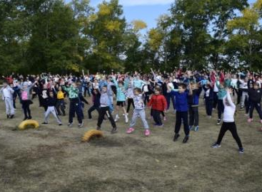
气候
人口
在气候 Melekessky属温带大陆。一月平均气温大约是-13度，七月 - +19度。然而，也有例外，当冬季温度可降低到 - 40度，39度 - 在七月。大多数降雨发生四月和十月之间。降水的30％左右降至十一月至三月。
人口Melekessky区 - 34684人（2017年）。 - 俄罗斯的60％; 19％鞑靼; 13％Chuvashes; 4％是Mordvinians; 4％，其他民族（乌克兰语，车臣人，罗姆人，亚美尼亚等）。

Slide 7
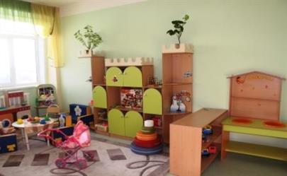
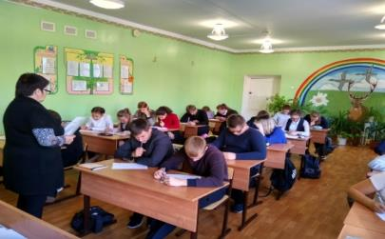
编队
在Melekessky区境内有22个城市的教育机构，包括学校和 OGBPOU “Riasanovsky农学院”，15学龄前教育机构。

Slide 8
该 Melekessky 区域7性质古迹91水体3河流贮存器1，20，湖泊，池塘47，11的弹簧。
自然古迹
假遗迹森林，。Nikolskoye-NA-切列姆尚
假文物的森林被确认，他们是送的东部。 Eryklinsk并涉及到尼氏林业。森林面积的四分之一被批准为天然纪念物。
的18-20米支架形式tillet高度，桶的平均直径达到酸橙20-24 cm以上。年龄椴树 - 至少80 - 100年。椴树层高度25-27米，但不一定是橡木和枫木，榆树的一小存在单独。
“博罗克岛”（克拉斯诺亚尔斯克）
该岛位于 Cheremshansky南达到Nikolskoye-NA-切列姆尚村的古比雪夫水库4公里。19公顷的岛屿地区。
有苍鹭繁殖地（中东伏尔加第二大）。
在岛上被标记：一双黑色的风筝和业余爱好的。在岛的中部，以大松树发现了一个窝白尾海雕。在岛上得到满足：鹁，海岸吞白喉林莺，雀。环岛标6红嘴鸥，银的一些水电部鸥频繁湖鸥普通燕鸥。厄恩 红嘴鸥，并列入俄罗斯红皮书。

Slide 9
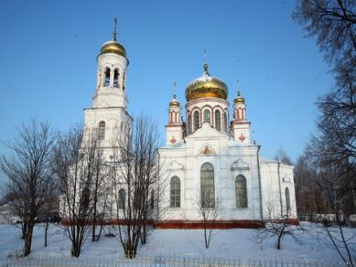
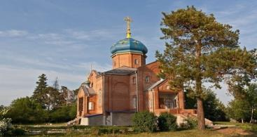
文化遗产的古迹 该 Melekessky 该地区是文化遗产的古迹56
在基督里，对诞生的荣誉殿堂。Lebyazhye
1901秒。Lebyazhye第一块砖教会建造。他在耶稣诞生的荣誉被奉献。首先出现的是一个摇摇欲坠的木结构教堂。 1905年，它安装了圣象。1930年，教堂被关闭。在它在不同的时期是一个粮食仓库的化学品。据民间传说，就在庙城镇拖拉机，损坏的地砖。1989年，教会复兴和伊林8月2日当天，服务第一举行。
圣诞教堂，结算 Mullovka
Mullovka工作村始建于1706年。1759年该村被转移进藏SG的 Melgunov。它是谁，他问的产业载体农村发展，在1785年布厂举办。
1804年，他自费第一座教堂出现在村里。这是一个石头建筑，钟楼。该庙有三个祭坛。寺毁在苏联时代。只有在20世纪90年代XX 世纪，是建立一个新的教会的机会。其节日的教堂1999年1月10日，被奉献。

Slide 10
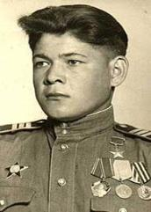
苏联英雄之家
VI Ermeneeva
房子坐落在一个英雄。 亚伯拉罕。VIErmeneev 他在一个出生于1925年。 亚伯拉罕。1942年1月，他被编入红军。1943年9月，他被送到列宁格勒前线。期间1944年1月攻势，该团覆盖46卢加步兵师在普斯科夫的方向，然后将其在维堡抛出。在军方车队1944年6月20日，伴随着第四蓄电池中尉GV舒茨。从坦克的积累科克，弹药的卡车很快就发现了一个德国侦察机。佳能小型警长V.Ermeneeva它把所有的德国飞机的载弹量的照顾。在这场战斗防空授予红星勋章，并晋升为苏联英雄的等级。战斗英雄防空来到柏林。战争结束后，他回到家乡。
内存YY的胡同 Medvedkov
高中俄罗斯村庄Melekess境内奠定记忆尤里Y的罗文巷 Medvedkov谁死在执行其叙利亚军事义务。 在由学校的学生举办了隆重的会议，在那里他曾就读朱拉 Medvedkov，吹响爱国歌曲和诗歌。死者飞行员的默哀一分钟。 “收藏胡同记忆 - 是承认谁接手的恐怖袭击的残酷打击战士的壮举伟大的人的证据，在军事义务的表现英勇牺牲。

Slide 11
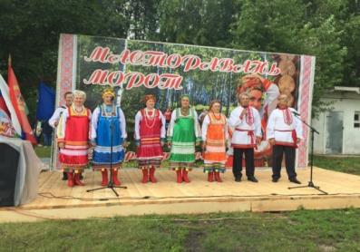
国家法定节假日，传统和习俗
莫尔多瓦假期 Mastoravan 诸元 （“大地之歌”）
节是在村里Aleksandrovka，这成为Mordovian文化中心每年举行一次。
萨班推节（“犁的盛宴”）
鞑靼民族文化“萨班推节”的传统区域性节日种植完成后的第一个星期六每年举行一次。在庆祝纪念最重要的农业生产在春季田间工作结束后，优秀学员将被授予的感谢信。对于事件有组织的体育活动，游戏，购物区和一个大型音乐会的参与者。

Slide 12
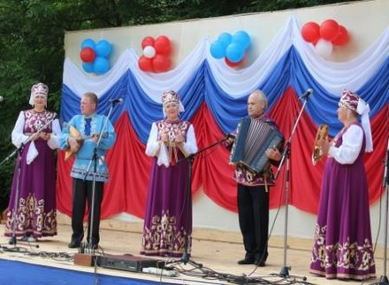
国家法定节假日，传统和习俗
节日“俄罗斯桦木”
每年，N。Novoselki通过节日“俄罗斯白桦”。传统上在这一天SPK克鲁普斯卡娅授予那些谁在田野和农场工作 - 恋爱中的人与他们的工作，在他们的专业领域和他们的工作。这是一个伟大的事件吸引人们不仅从五个办事处谷物农场，而且邻村，以及邻近地区。

Slide 13
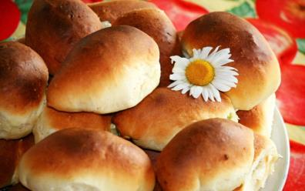
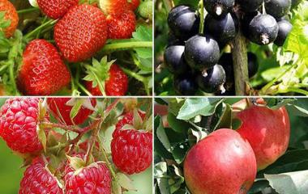
资本Melekessky区
R. Mullovka名词 - “馅饼店之都“
Melekessky地区拥有精彩 mullovskimi馅饼，蛋糕，面包和烘焙产品。所有这一切都在两个著名的面包师的价值 - 的“伏尔加”亚历山大·普罗宁和有限责任公司“尼瓦”塔季扬娜Nikolayevna总署署长Valeeva - 和他们的团队。
一。Nikolskoye-NA-切列姆尚 - “果果” 的资本
尼古拉斯 - 上切列姆尚增长五千多棵苹果树，数千棵树，李子，樱桃，红醋栗树，醋栗，沙棘。 ˚FITEL村屯的蔬菜，浆果，水果多万吨的收获。这就解释了这一状况的分配。

Slide 14
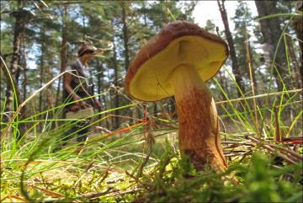
资本Melekessky区
一。老Sahcha - 工艺品的资本
... N森林 - “蘑菇”的资本
村里节日中反映收获丰富其众多展览组成每年举行一次。
老 Sahcha - 一个古老的村庄，这是超过350年的历史，它位于河小切列姆尚附近的森林地区。这导致了在这里的老手工艺的发展，如生产木制小木屋，打井，车，雪橇，船，桶腌制的。著名Sahcha 他的靴子，民族刺绣毛巾楚瓦什，针织手套毛绒绒袜，一箩筐，麻，制造齿轮钓鱼和养蜂。

Slide 15
资本Melekessky区
一。 Ryazanovo - 首都青年
作为艺术节的一部分。 Ryazanovo 这是 Prisovo 首都青年领域的地位。
一。 Tiinsk - 天泉投资
在2014年，电影节将继续一系列传统的所发生的每年在该地区的定居点活动的一个“资本”的。
一个节日的主要活动是俄罗斯文化中心的农村中学的基础上开放。
这所学校已经有俄罗斯文化和生活方式的博物馆，它现在被分配空间俄罗斯文化中心会议的创作群体，其目标之间的区域文化活动的组织。

Slide 16
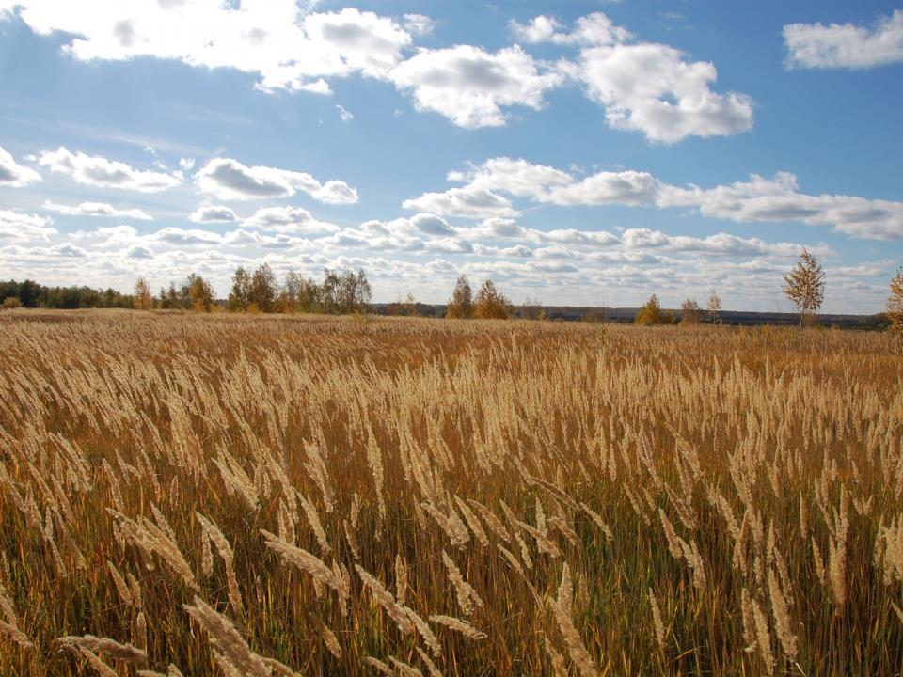
ķMO“ontaktnye数据Melekessky 区“
地址：ST。赫梅利尼茨基，草93
季米特洛夫格勒，433508
电话：（84235）2-62-90
E-邮件： tallex@list.ru
官方网站： HTTP：//adm-melekess.ru

